Slide 1
工程概念的演变
广义的工程概念强调众多主体参与的社会性，如“希望工程”等；狭义的工程概念主要指针对物质对象的、与生产实践密切联系、运用一定的知识和技术得以实现的人类活动。如“化学工程”、“三峡工程”。工程伦理所讨论的“工程”，主要指狭义的工程概念。
工程被视为是对科学和技术的应用。1998年美国工程与技术资格认证委员会对工程职业做过这样的界定：工程是应用通过研究、经验和实践所得到的数学和自然科学知识，也开发有效利用自然的物质和力量为人类利益服务的途径的职业。
目前
1998年
1828年
Thomas Tredgold关于“工程”定义：即认为工程是驾驭源于自然界的力量以供人类使用并为人类提供便利的艺术。
英国民用工程师学会成立，是工程师与传统意义的工匠在职业划分上明确分离的重要标志。
1818年
18
世纪
在18世纪，职业化的民用工程师开始出现，他们是道路、桥梁和城市供水系统的设计者。
人们把有目的地控制和改造自然物，建造人工物，以服务于特定人类需要的行为往往都称之为工程。
近代
古代
工程最初用于指代与军事相关的设计和建造活动；工程师最初指设计、创造和建造火炮、弹射器、云梯或其他用于战争的工具的人。

Slide 2
对工程过程的两种理解
作为思想行为的“设计”是工程的本质
工程根据设计进行生产或制造
作为实践行为的“建造”是工程的本质
设计只是工程过程中的重要环节
设计是工程的灵魂
建造的过程依赖于设计，但却超越了设计
A
真正的工程师就是设计师
B
最终被建造出来的人造物体现了工程的价值和意义
将工程理解为设计的过程
将工程理解为建造的过程：
“我造物故我在”
事实上，在一定意义上，设计和建造是工程实践的两个关键环节，但这两个环节并不是孤立的，而是相互交织并交互建构的。上述这两种理解从不同角度反映了工程活动的特点。与科学、技术活动相比，“造物”更体现工程的特征。
Notes:
从过程的角度认识工程，目的之一是试图提炼贯穿在工程过程中发挥核心作为的因素，并由此对工程的实质有所认识。在这个方面，人们对工程的过程形成了两种具有互补性的看法：

Slide 3
工程作为一种社会试验
1
工程活动蕴含着有意识、有目的的设计
在具体实施之前，工程师需要明确工程需实现的多方面目标，需要思考可以调动的自然和社会资源以及可以利用的知识与技术，进而探索实现目标可能采用的路径和方案。这种有目的、有意识的设计既体现了工程中的创造，也反映了人们对工程的预期。
工程设计和实施过程中人们的知识与技术总是不完备的
2
任何工程都需要面对新的情境和问题，并因此包含着部分的无知和不确定性。例如，基于模型的设计与计算，材料的采购加工和利用，工程实施过程中的特殊自然条件、地理结构，天气状况等。工程实践本质上也是一个探索性的实验过程。
3
工程实践的后果往往会超出预期
工程活动是“造物”的制造过程，是一种物质的实践活动。 “物质的实践”有两种情况：一种是依循现成的实践模式，属于重复性生产。另一种是要创造出新的人工物，以满足新的需求，其结果是形成新的人工自然，并改造人们的生存和生活空间。这种情况下的物质实践在本质上是“发明性”的而非“发现性”的，是“生成的”而非“预成的”，是“创造的”而非“因循的”。

Slide 4
理解工程活动的多个维度
伦理的维度
伦理的维度所涉及到的问题远超出了哲学的范围。伦理的维度探讨的是人们如何 “正当地行事”，从这些视角理解工程，可以发现几乎以上所谈及的各种维度都不可避免地和伦理的思考形成交集。在具体的工程实践中，伦理问题都表现出一定的特殊性，与具体的工程情境密切相关。
哲学的维度
从哲学的维度理解工程，主要涉及到对工程的本质、工程的价值、工程师及其相关人员的责任等问题的反思。
生态的维度
生态的维度是近年来受到高度重视的重要视角。原因在于工程实践直接对自然环境和生态平衡带来不可还原、不可逆转的重要影响。例，怒江水电开发的争论。
技术的维度
程并不只是简单地应用技术，而是要创造性地把各种先进的技术“集成”起来共同实现新的人工建造物，而且在这个过程中，也可能发明新的技术，发现技术的新用法，或者实现技术上的重大突破。
工程
社会的维度
社会的维度在工程实践和研究中正在受到越来越多的关注。用以协调工程共同体，工程师共同体，利益相关群体等各种社会关系。例，怒江移民。
经济的维度
“经济”是理解工程活动常见的视角之一，事实上，具有重要的经济价值往往是表征工程意义的重要指标。经济视角的考量主要包括工程的经济价值和工程的经济性两个方面。
管理的维度
管理的维度就是要从实践上解决众多参与者和利益相关方的协调问题，从理论上探讨和总结管理的经验与规律，从方法上探索最佳的管理模式与工具。
Notes:
前：与科学、技术或文化相类似，工程活动也是非常复杂的社会现象。试图从单一视角理解工程不仅比较困难，而且非常局限。因此，我们需要从以下多个维度认识工程现象。
后：在以下的各章中，我们探讨工程实践中具有一定普遍性的伦理问题，同时也将就不同类型的工程实践中面临的特殊的伦理问题展开具体的分析。

Slide 5
道德与伦理
道德的概念
“道德” 可追溯到《道德经》：“道生之，德畜之，物形之，器成之。是以万物莫不尊道而贵德。道之尊，德之贵，夫莫之命而常自然。” 多指美德、德性和品行。
伦理的概念
“伦”既指“类”或“辈”，又指“条理”或“次序”；
“理”即指道理、规则。
“伦理”就是处理人与人、人与社会、人与自然的相互关系应遵循的规则。

Slide 6
道德与伦理
英语中伦理（ethics）起源于希腊语ethos，道德（moral）起源于拉丁文moralis，古罗马思想家西塞罗曾用moralis作为ethos的对译。
二者都包含传统风俗、行为习惯之义，都强调值得倡导和遵循的行为方式，都以善为追求的目标。
道德是个体性、主观性的精神，而伦理则是社会性、客观性的精神，是“社会意识”。
道德更突出个人因为遵循规则而具有“德性”，伦理则突出以之依照规范来处理人与人、人与社会、人与自然之间的关系。

Slide 7
伦理道德与法律的关系
许多工程及商业交易都必须遵守国际、国家或地方性的法律。这些法律的本质是实用性，但它们都是建立在伦理规范的基础之上的。
许多合法的行为可能不合伦理；例如：设计一个排放尚未管制的有毒物质的制程，在法律上虽被允许，但是，将有毒物质排放到我们所居住的环境中，毕竟还是不道德的。
有些违法的行为并未违背伦理，例如你想把一些过去认为对人体有害，但后来却证明无害的物质加入你的产品当中。法律并没有明文规定可以合法使用这些物质，但是你的所作所为绝对没有违反伦理。
在工程伦理中，我们寻求超越法律的所规定的情况，找出那些伦理规范面临考验而法律又无法指引我们如何解决难题的情况。

Slide 8
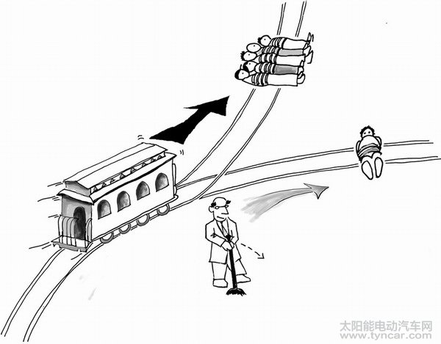


伦理困境与伦理选择
伦理困境
价值标准的多元化以及现实的人类生活本身的复杂性，常常导致在具体情境之下的道德判断与抉择的两难困境，即“伦理困境”。
“伦理困境”是伦理问题的极端表现，往往预示着突破传统伦理规范的可能性。
电车悖论：5个人？ 还是 1个人？
忠孝能不能两全？
将公众的安全、健康和福利放在首位
诉诸于遵循社会伦理和公序良俗
职业伦理与职业精神
个人美德及对规则的反思、探索和实践

Slide 9
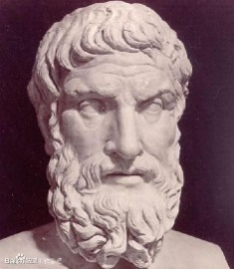
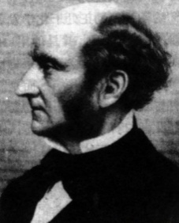
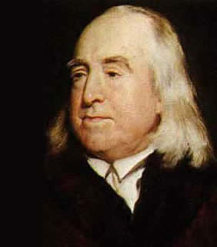

功利论（utilitarianism）
主要观点
以追求多数人最大效益作为评价一个行为好坏的准则。
功利论聚焦于行为的后果，以行为的后果来判断行为是否是善的，其本质的特点是它对后果主义的承诺和它对效用原则的采用。由此，功利论也被称为后果论或效益论。
在工程中，“将公众的安全、健康和福利放在首位”是大多数工程伦理规范的核心原则，功利主义是解释这个原则最直接的方式。
代表人物
伊壁鸠鲁（Έπίκουρος ）等人（古希腊）：他们把正当的行为视为是追求幸福和快乐。
穆勒（John Stuart Mill）和边沁（Jeremy Bentham) 等人（18、19世纪）：功利论被发展成为系统的、有影响的伦理学理论。

Slide 10
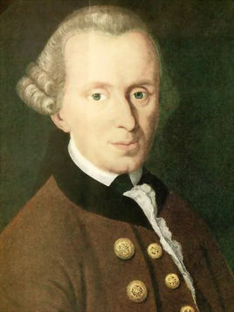
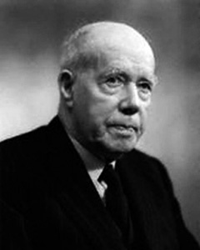
道义论/义务论（deontology）
主要观点
主张无论人们所做出的行为是否创造出最大的利益，都必须遵循一些基本的义务（如一视同仁及不可无故伤害别人等）。
功利论聚焦于行动的后果，那么道义论则关注的是行为本身。
道义论在工程伦理学中产生很大影响，尤其是其责任观念对工程伦理规范的制定发挥了重要的作用，比如，“工程师在履行职业责任时不得受到利益冲突的影响”，“工程师应为自己的职业行为承担个人责任”，“接受使工程决策符合公众的安全、健康和福利的责任”。
代表人物
康德( Immanuel Kant ，1724-1804 ） ：道德法则的使命是“自己为自己立法”，人的自由意志是要实践道德法则，即道德自律。
罗斯(W.D. Ross，1877—1971) ：提出了直觉主义义务论的思想，以克服康德的绝对主义的弊端。人应该遵循的道德原则是自明的，人们通常可以依赖直觉发现正确的道德原则。

Slide 11
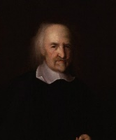
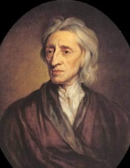
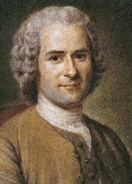
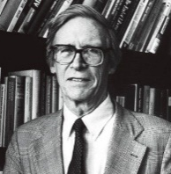
契约论（contractarianism）
主要观点
契约论通过一个规则性的框架体系，把个人行为的动机和规范伦理看作一种社会协议。
契约论既允许理性的多元性存在，又能够从多元理性中获得重叠共识的价值支持。如此，使工程师个人自由权利在现实工程实践中得到有效保障，而且这些规范为他们提供了相应的评估行为的优先次序的指导。
代表人物
伊壁鸠鲁（古希腊）：视国家和法律为人们相互约定的产物。
霍布斯(Thomas Hobbes)、洛克（John Locke）、卢梭（Jean Jacque Rousseau)等人（17-18世纪）：进一步发展了契约论的思想，提出社会契约论。
罗尔斯（John Bordley Rawls.1921-2002）：“契约”或“原始协议” 订约的目的是为了确立一种指导社会基本结构设计的根本道德原则，即正义，进而提出了正义伦理学的两个基本原则。
Notes:
Jean Jacque Rousseau

Slide 12
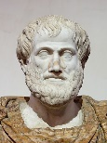
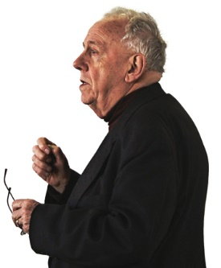
德性论（virtue theory）
主要观点
功利论或道义论以“行为”为中心，关注的是“我应该如何行动？” 德性论以“行为者”为中心，关注的是“我应该成为什么样的人？”。
伦理学的核心不是“我应该做什么” ，而是“我必须具有何种品德的人” 。由此出发，德性论关心的主要是人的内心品德的养成，而不是人外在行为的规则。它反对把伦理学当作一种能够提供特殊行为指导规则或原则的汇集，强调要培养和产生高尚、卓越的人，这种人是出于他们高尚、卓越的品格来自发地行动的。
代表人物
亚里士多德(Aristotle ,公元前384～前322)：把道德的本质特征定义为“实践智慧”和“卓越”，认为“人的德性就是一种使人成为善良，并获得其优秀成果的品质。
麦金泰尔（ Alasdair Chalmers MacIntyre ， 1929 -）：并不存在抽象的、超越历史的德性，德性只有通过实践才能达到自我实现。
Notes:
Jean Jacque Rousseau

Slide 13
道义论的缺点
首先，少数个人的基本权利，可能与大多数人的基本权利互相冲突。在这种情况下，我们应该如何决定哪个群体有优先的基本权利呢？
以兴建水坝为例。人们有权利使用土地，但是如果他们的土地碰巧要用来兴建水坝时，道义论主张人类的财产是至高无上的，所以反对水坝兴建计划，可能导致水坝计划停摆。然而，其他居住在附近的居民期望水坝兴建后，可以享有充足的水源，并且免于洪水灾害。试问在这种情况下，谁的权利比较重要呢？道义论无法完善地解决这种冲突。因此，在这种情况下，比较有效的解决方法是应用功利论，判断何种决策会为大多数人带来最大的利益。
其次，它们无法表达出整个社会的利益。因为它的论点着重于个人，个人利益可以超越社会利益。
从WIPP事件中，可以清楚地理解到这个问题的症结之所在。核废料运输路段附近的居民，当然有权要求生活在没有恐惧及外在侵害的环境之中，但是，只要这些核废料的处置问题得以安全解决，整个国家会从中获利。然而，道义论仅从居住在危险路段的少数居民着想，却未考虑国家社会的整体利益。

Slide 14
4 如何选择应用伦理学理论
到目前为止，我们讨论了四种不同的伦理学理论：（1）功利论；（2）道义论；（3）契约论；（4）德性论。那么，我们该如何选择这些理论，以及如何将它们应用于某些特定情况呢？
我们解决伦理问题时，必须以不同的角度来剖析问题，同时必须理解每一个理论所得到的解决方案，而不是从中选择最适合我们的理论。这样我们才会加强自己从不同观点来分析问题的能力。
通常这些迥然不同的理论所得出的结论都一样。例如，一个邻近小城的化工厂排放有毒废物至地面水源，虽然它所作所为只破坏了地面水源，但是如果城里人饮用了污染的水，他们则有可能遭受健康上的危害。道义论主张这种行为是不道德的，因为它伤害了许多居民。功利论分析结果也一致，这个化工厂的经济利益与污染所带来的负面作用及用来确保大众饮用水安全水源的社会成本相比，显得微不足道。德性论认为排放废物到地面水源是一种不负责的行为，而且对每个人都有害而无益，因此这种行为不应被允许。在这种情况下，几乎每个理论所得出的结论都是一样的。

Slide 15
如何解决伦理冲突？
如果所得出的推论不一致时，如何处理呢？
以WIPP事件为例。道义论主张运送核废料经过社区不是个好主意，但是功利论主张建设WIPP会对整个社会带来最大的利益，因此赞成这个计划。这种案例难以判断，必须非常谨慎地分析这种问题。
一般而言，我们会优先考量道义论的论点，因为个人权利与整体社会利益相比较时，还是比较重要的。设想如果一项决策会造成一个人丧失生命，尽管整个社会因而受益，也是大众所不希望发生的。在此前提下，应在充分协商和对话的基础上解决问题。

Slide 16
1 工程风险的来源和可接受性
工程总是伴随着风险，这是由工程本身的性质决定的。
工程系统不同于自然系统，它是根据人类需求创造出来的自然界原初并不存在的人工物系统。它包含自然、科学、技术、社会、政治、经济、文化等诸多要素，是一个远离平衡态的复杂有序系统。
风险是很可能发生的趋势，而事故则是已经发生的事件。

Slide 17
1.1工程风险的来源
由于工程类型的不同，引发工程风险的因素是多种多样的。总体而言，工程风险主要由以下三种不确定因素造成：
（1）工程中技术因素的不确定性
（2）工程外部环境因素的不确定性
（3）工程中人为因素的不确定性

Slide 18
1.2 工程风险的可接受性
由于工程系统内部和外部各种不确定因素的存在，无论工程规范制定得多么完善和严格，仍然不能把风险的概率降为零，也就是说，总会存在一些所谓的“正常事故”。但这些“正常事故”在意外因素影响下会向“严重事故”转化。
因此，在对待工程风险问题上，人们不能奢求绝对的安全，只能把风险控制在人们的可接受范围之内。
这就需要对风险的可接受性进行分析，界定安全的等级，并针对一些不可控的意外风险事先制定相应的预警机制和应急预案。

Slide 19
2.2 意外风险控制与安全
工程风险是可以预防的。如果认为风险不可预防，一个组织内从管理层到管理员工就不可能为预防风险去竭尽全力，在每一个工作细节上精益求精。
事故预防包括两个方面：
一是对重复性事故的预防，即对已发生事故的分析，寻求事故发生的原因及其相关关系，提出预防类似事故发生的措施，避免此类事故再次发生（亡羊补牢）。
二是对可能出现事故的预防，此类事故预防主要针对可能将要发生的事故进行预测，即要查出存在哪些危险因素组合，并对可能导致什么事故进行研究，模拟事故发生过程，提出消除危险因素的办法，避免事故发生。

Slide 20
2.3 事故应急处置与安全
要有效应对工程事故，不应该是等到事故发生之后才临时组织相关力量进行救援，而是事先就应该准备一套完善的事故应急预案。这为保证迅速、有序地开展应急与救援行动，降低人员伤亡和经济损失提供了坚实的保障。
在制定事故应急预案时，应遵循如下基本原则：
① 预防为主，防治结合。
② 快速反应，积极面对。
③ 以人为本，生命第一。
④ 统一指挥，协同联动。

Slide 21
3.1 工程风险的伦理评估原则
（1）以人为本的原则
“以人为本”的风险评估原则意味着在风险评估中要体现“人不是手段而是目的”的伦理思想，充分保障人的安全、健康和全面发展，避免狭隘的功利主义。
在具体的操作中，尤其要做到加强对弱势群体的关注，重视公众对风险信息的及时了解，尊重当事人的“知情同意”权。

Slide 22
3.1 工程风险的伦理评估原则
（2）预防为主的原则
坚持“预防为主”的风险评估原则，要做到充分预见工程可能产生的负面影响。工程在设计之初都设定了一些预期的功能，但是在工程的使用中往往会产生一些负面效应。
比如，设计师为酒店设计旋转门，本来可以起到隔离酒店内外温差的环保效果，但是却给残疾人进出酒店带来了障碍。

Slide 23
3.1 工程风险的伦理评估原则
（3）整体主义的原则
任何工程活动都是在一定的社会环境和生态环境中进行的，工程活动的进行一方面要受到社会环境和生态的制约，另一方面也会对社会环境和生态环境造成影响。
所以，在工程风险的伦理评估中要有大局观念，要从社会整体和生态整体的视角来思考某一具体的工程实践活动所带来的影响。

Slide 24
3.1 工程风险的伦理评估原则
（4）制度约束的原则
首先，建立健全安全管理的法规体系。
其次，建立并落实安全生产问责机制。
最后，还要建立媒体监督制度。

Slide 25
4.2 工程伦理责任的主体
1）工程师的伦理责任
工程师作为专业人员，具有一般人不具有的专门的工程知识，他们不仅能够比一般人更早、更全面、更深刻地了解某项工程成果可能给人类带来的福利。同时，他们作为工程活动的直接参与者，工程师比其他人更了解某一工程的基本原理以及所存在的潜在风险。因此，工程师的个人伦理责任在防范工程风险上具有至关重要的作用。
2）工程共同体的伦理责任
现代工程在本质上是一项集体活动，当工程风险发生时，往往不能把全部责任归结于某一个人，而需要工程共同体共同承担。工程活动中不仅有科学家、设计师、工程师、建设者的分工和协作，还有投资者、决策者、管理者、验收者、使用者等利益相关者的参与。他们都会在工程活动中努力实现自己的目的和需要。因此，工程责任的承担者就不仅限于工程师个人，而是要涉及包括诸多利益相关者的工程共同体。

Slide 26
4.3 工程伦理责任的类型
（1）职业伦理责任
所谓“职业”，是指一个人“公开声称”成为某一特定类型的人，并且承担某一特殊的社会角色，这种社会角色伴随着严格的道德要求。
职业伦理责任可以分为三种类型：
一是“义务-责任”，职业人员以一种有益于客户和公众，并且不损害自身被赋予的信任的方式使用专业知识和技能的义务。这是一种积极的或向前看的责任。
二是“过失-责任”，这种责任是指可以将错误后果归咎于某人。这是一种消极的或向后看的责任。
三是“角色-责任”，这种责任涉及到一个承担某个职位或管理角色的人。

Slide 27
（2）社会伦理责任
工程师作为公司的雇员，当然应该对所在的企业或公司忠诚，这是其职业道德的基本要求。可是如果工程师仅仅把他们的责任限定在对企业或公司的忠诚上，就会忽视应尽的社会伦理责任。
工程师对企业或公司的利益要求不应该是无条件地服从，而应该是有条件地服从，尤其是公司所进行的工程具有极大的安全风险时，工程师更应该承担起社会伦理责任。
当他发现所在的企业或公司进行的工程活动会对环境、社会和公众的人身安全产生危害时，应该及时地给予反映或揭发，使决策部门和公众能够了解到该工程中的潜在威胁，这是工程师应该担负的社会负责和义务。

Slide 28
（3）环境伦理责任
除了职业伦理责任和社会伦理责任，包括工程师在内的工程共同体还需要对自然负责，承担起环境伦理责任。
环境伦理责任包含如下几个方面：
① 评估、消除或减少关于工程项目、过程和产品的决策所带来的短期的、直接的影响以及长期的、直接的影响。
② 减少工程项目以产品在整个生命周期对于环境以及社会的负面影响，尤其是使用阶段。
③ 建立一种透明和公开的文化，在这种文化中，关于工程的环境以及其他方面的风险的毫无偏见的信息(客观、真实)必须和公众有公平的交流。
④ 促进技术的正面发展用来解决难题，同时减少技术的环境风险。
⑤ 认识到环境利益的内在价值，而不要像过去一样将环境看作是免费产品。
⑥ 国家间、国际间以及代际间的资源以及分配问题。
⑦ 促进合作而不是竞争战略。

Slide 29
1 工程决策中的利益博弈
工程决策：指工程的立项、规划和设计等将工程项目确定下来的活动。“千里之行，始于足下”，工程决策做得好，工程项目往往成功了一半，相反，则可能半途而废。
在传统的工程决策中，工程投资方往往是工程决策的主体，所考虑的内容也限于工程对投资者的利益影响。今天，科技的发展和社会的进步使工程决策不仅仅是工程投资者的事，往往关乎文物保护、环境保护、原住民利益保护等多方利益群体，而且公众也越来越关注工程项目的决策问题，甚至积极参与进来。
工程决策中的利益冲突：
（1）国家和工程决策方的利益冲突。如，违法违规建设工程项目的问题。
（2）环境保护与工程决策方的利益冲突。如，无环评上马钢铁项目。
（3）文物保护与工程决策方的利益冲突。
（4）原住民的利益保护问题。如，三峡大移民、南水北调移民，生产生活或多或少受影响。
由于工程决策活动中多方利益的存在，利益博弈不可避免。面对多方利益主体的博弈，如何决定取舍是个重要问题。

Slide 30
2 工程施工中的博弈
与工程决策一样，在工程施工中也存在着多种利益冲突。这些利益冲突如果解决不好，不但影响工程施工进度，还有可能导致工程项目的夭折。
工程施工中的利益冲突：
（1）文物保护与工程施工的冲突。《文物保护法》：施工时发现文物立即停工报告文物部门考古挖掘后方可继续施工，经费由建设方承担。
（2）环境保护与工程施工的冲突。如噪声污染。
（3）工程质量、安全与工程施工的冲突。如，桥梁垮塌事件，地面塌陷事件。
（4）监理工程师与建设单位、施工单位的冲突。
处理好上述主体之间的利益冲突，不仅能有效提高工程质量与安全，同时也会有益于达到可持续发展、促进社会和谐的目标。

Slide 31
3 工程师与经理之间的博弈
经理与工程师是工程领域最主要的主体。工程中的利益冲突集中表现于经理和工程师之间的冲突。经理与工程师之间存在冲突的原因：
（1）身份不同：经理，管理人员，对团队成员行为判断对错的标准是是否符合企业利益或团体利益；工程师，从事技术工作，决策主要依据是客观规律，而非某个利益。
（2）权利和义务不同：经理，享有企业人员和物资调配权，考虑如何使企业利益最大化；工程师，进行技术开发、产品研制等技术活动，客观、诚实、正直。
（3）承担的责任不同：经理，对企业的保值增值承担责任；工程师，负责技术研发和实施，多对经济问题不敏感。

Slide 32
几种不同形式的举报
（1）内部举报。这种举报是指举报者越过直接的上司而将信息传递给更高一级的上司或者直接传递给组织的最高负责人。旧金山海湾快速运输系统（Bay Area Rapid Transit）就属于内部举报的经典案例。
（2）外部举报。这种举报是指举报者将信息传递给组织以外的具有一定的行动能力的部门或直接公之于众。挑战者号灾难、福特的斑马车案、汉芯造假事件都属于外部举报的经典案例。
（3）匿名举报。这种举报是指举报者在举报的时候，拒绝透漏自己的身份。例如，在著名的“汉芯造假”事件中，举报者采取的就是这样一种方式，举报者至今仍拒绝公开自己的身份，因此被媒体称之为“神秘的举报人”。
（4）公开举报。这种举报是指举报者在举报的时候愿意公开自己的身份，并愿意接受各种调查。
（5）能够自我辩护的举报。这种举报是指举报的动机不是为了私人利益，并且举报者应掌握着充足的证据，能够对自己的行为做辩护。例如，就“汉芯造假”事件而言，举报者的举报就属于能“自我辩护”的，因为他的举报建立在大量事实的基础之上。
（6）不能自我辩护的举报。这种举报是指举报者没有掌握充分的证据，举报的依据不充分。

Slide 33
对工程师的建议
在工程实践中，举报常常使一个工程师或一组工程师与不愿意解决或改变不安全的产品或过程的公司处于对立之中。尽管有些举报者被奉为职业英雄，但更多的人遭受了看得见或看不见的损失，经历不愉快甚至悲惨的命运。
用一个为多名举报者作过辩护的律师的话说：“举报是孤独的、没有报偿的和充满危险的。它包括实实在在的报复的风险，挑战起来很困难、很昂贵。退一步讲，所谓‘成功’可能意味着不过是退休——后路已经断了，或金钱补偿——但无法抚平对名誉、职业和人际关系的损害”。因此，工程师在“举报”前应当三思而后行。
当工程师与经理发生意见分歧时，工程师向经理反映问题的方式，对问题的解决以及防止工程师本人受到伤害很有关系。哈佛大学有研究人员探讨了各种类型的人际间的冲突。他们建议，应当避免管理冲突中的“赢-输”模式和“好！好！”模式（轻易地屈服于别人，或尽力避免任何冲突）。他们提出的4条冲突解决原则，对于解决工程师与经理之间的冲突也很有启发。

Slide 34
解决人际冲突四原则
（1）“把人与问题分开”。焦点应当放在由行为产生的问题上，而不应当因性格而责备人。
（2）“集中于利益，而不是立场”。识别和集中于当事人的真正利益，而不是纠缠于其所声称的观点。
（3）“创造各种可能性然后再决定做什么”。开阔视野，考虑宽广范围的选项，克服井蛙之见效应。
（4）“坚持冲突解决的结果是以某种客观的标准为基础的”。除了效率、质量和顾客满意等目标之外，还要建立一种过程公正的意识，即思考上述目标是如何实现的。

Slide 35
工程师的三种责任
（1）义务－责任：指职业工程师以一种有益于客户和公众的，并且不损害自身被赋予的信任的方式使用专业知识和技能的义务。当说职业人员应该“负责任”或“负责任地行为”时，指的正是这一类型的责任。我们可以将其大致视为一个“积极的”和向前看的责任概念。
（2）过失－责任：指可以将错误归于某人，工程师应该为一个错误“负责”，或为一起事故“负责”的人，这是一个消极的和向后看的责任概念。
（3）角色－责任：涉及一个承担某个职位或管理角色的人。如一个工程师“负责”一项设计或工程项目的实施。他在负责具体工程部分时，具有一定的专业或管理上的决策权，他在实施运用他能选择的资源、策略和方法时，他应对自己的选择具有负责的意识。
如从积极方面讲，他在技术、伦理方面都应按照相关的技术和伦理的标准规程办事，尽量避开可能导致失败的不正当不符合规范的决策。从消极方面看，如果没有按照合理规程办事，而出现了不良后果，该负责而未尽责的人应将受到惩罚。

Slide 36
2 被动性责任和主动性责任
最初，工程师在工程活动中承担的各种责任往往体现为被动性责任。
被动性责任：事后追究少数或唯一的过失者、责任人为导向的责任观念。
随着工程技术环境越来越复杂，这种观念体现出种种不足：
（1）工程项目技术复杂、规模宏大、分工细密、组织庞大，一旦事故发生，难以找到具体的责任人。
（2）随着工程项目的大型化甚至巨型化，万一发生事故其后果将极为严重，经济损失是巨额的，以至于即使找到责任人，他也无能为力承担巨大的责任负担。

Slide 37
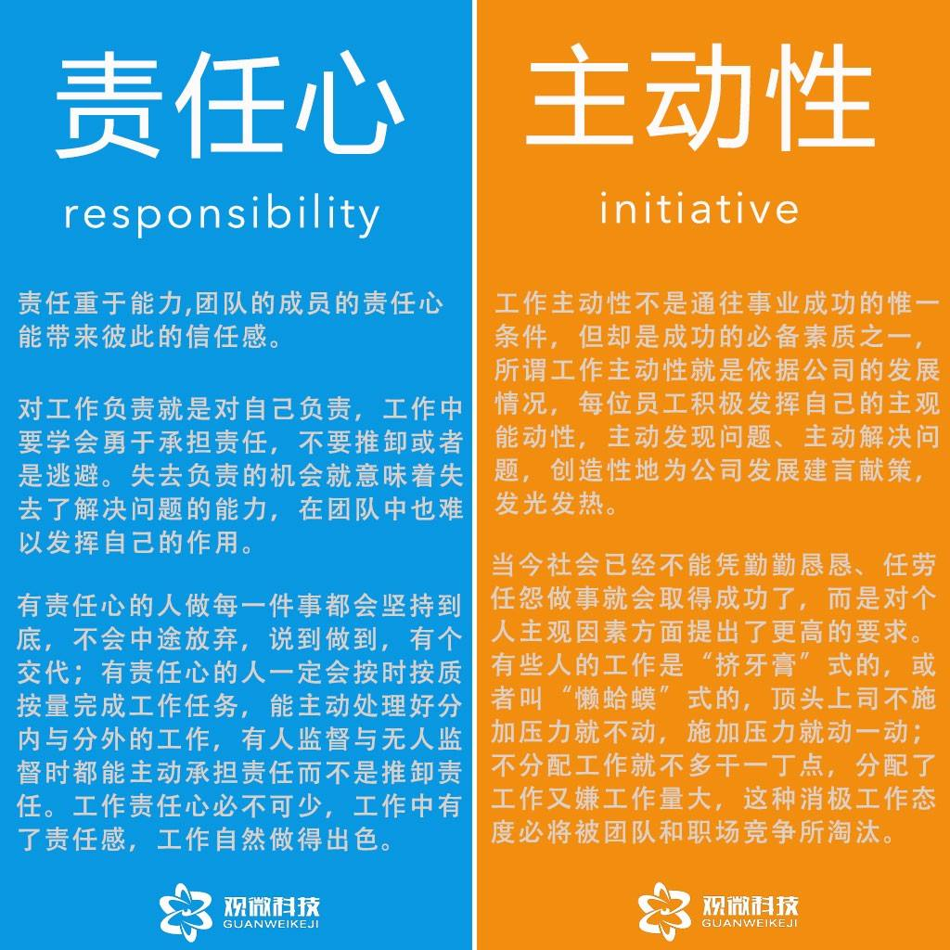
主动性责任（initiative responsibility）
主动性责任，或称“预防性的责任”、“关护的责任” ：
（1）以未来的行为为导向；
（2）主动为造福人类、保护自然尽责；
（3）对工程行为的可能危害保持警惕、防止发生危害。

Slide 38
如何应对工程后果预测的不确定性带来的主动性责任的缺陷？
（1）哲学家尤纳斯（H. Jonas）“恐惧的震慑启迪作用”：在技术造成的灾难还没有出现之前，为了预防灾难真的出现而提前设想灾难的严重程度及可怕性。
（2）工程伦理中的“有罪假定”（presumption of guilt）：与刑法中关于个人的“无罪假定”不同，由于工程项目存在着许多不确定性，应当“直到表明没有危险后才能允许一种新的产品或过程投入生产”。
（3）知情同意（informed consent），一方面来自于外部需求，即社会上强烈要求对工程施加控制防止工程危害人类社会，另一方面来自于工程的内部特征，即具有很大的不确定性和复杂的风险性。

Slide 39
避免两个极端，采取伦理关联主义
“道德绝对主义”：工程师在国际活动中始终按照本国的文化价值观念指导行动，而不做任何调整。
“道德相对主义”：采取入乡随俗的原则，本国工程师完全按照东道国的习俗和法规办事。
“伦理关联主义”（ethical relationalism）或“情景主义”：道德判断是联系而且应当是联系在不同情况下各不相同的因素来做出的。也就是说，道德判断是与背景相关联的，即道德判断是相对许多因素做出的。

Slide 40
适用于国际工程伦理问题的“超文化规范”
（1）避免剥削；
（2）避免家长主义；
（3）避免贿赂和赠送或收受厚礼；
（4）避免侵犯人权；
（5）促进东道国的福祉；
（6）尊重东道国的文化规范和法律；
（7）促进东道国公民的健康和安全；
（8）保护东道国的环境；
（9）促进合理的社会背景制度。

Slide 41
适用技术（appropriate technology）
适用技术指为一系列新的条件识别、转移和实施最合适的技术。这些条件不仅仅是常规的经济和技术工程约束条件；还包括法律、伦理道德等社会因素，尤其注意人的价值观和人的不同需要，因为它们对技术如何与新的环境发生相互作用有着重大的影响。
在技术转移中，技术是否适用不能单纯以技术是否先进为标准，也不能只看经济上是否划算，而且要看技术是否与特定的社会环境相适应。
例如，大型柴油拖拉机和微波通讯对于边缘贫困地区的农民来说都是先进技术，但是，与大型拖拉机相比，小的双轮拖拉机可能更适合他们单门独户地生产。另一方面，他们可以直接使用手机来通话，而不惜再采用老式的有线传输技术。

Slide 42
2 信息时代的隐私问题
在这个信息时代出现的最具爆炸性、受到公众最广泛和持续关注的问题之一便是隐私（privacy）问题。
来源与本义：最早由美国波士顿两位年轻律师沃伦（Samuel D. Warren）和布兰迪斯（Louis D. Brandeis）于1890年发表在《哈佛法律评论》上的《隐私权》一文提出，指“不受干涉”或“免于侵害”的“独处”的权利，影响深远，导致了有关隐私法典的产生。
目前的一般认识：与公共利益、群众利益无关的，当事人不愿他人干涉的个人私事和当事人不愿他人侵入或不便侵入的个人领域。包括公民个人资料不受非法获取或披露，私人住宅不受非法打扰，个人身体隐私不受侵犯等。
隐私权是人的一项基本权利，理应作为人的独立人格权的组成部分，成为法律保护的对象。

Slide 43
侵犯隐私权的行为总结
（1）未经公民许可，公开其姓名、肖像、住址和电话号码。
（2）非法侵入、搜查他人住宅，或以其他方式破坏他人居住安宁。
（3）非法跟踪他人，监视他人住所，安装窃听设备，私拍他人私生活镜头，窥探他人室内情况。
（4）非法刺探他人财产状况或未经本人允许公布其财产状况。
（5）私拆他人信件，偷看他人日记，刺探他人私人文件内容，以及将他们公开。
（6）调查、刺探他人社会关系并非法公诸于众。
（7）干扰他人夫妻性生活或对其进行调查、公布。
（8）将他人婚外性生活向社会公布。
（9）泄露公民的个人材料或公诸于众或扩大公开范围。
（10）收集公民不愿向社会公开的纯属个人的情况。

Slide 44
计算机数据库与隐私的价值冲突
计算机技术的发展和普及，大大提高了商业和政府采集、存储、分发各种不同渠道信息的能力。与此同时，编辑和传播信息的效率也大大增强，并为用户提供了更为有效和便捷的访问路径。但是，控制和保护自己隐私的权利正在受到计算机技术的威胁。因此，计算机和隐私问题呈现出一种价值冲突。
两种观点的伦理学依据：
功利论（utilitarianism，决定行为适当与否的标准在于其结果的实用程度）认为，计算机收集和匹配、挖掘数据的能力可以为公众提供重大的利益。如，消费者数据库的建立提供了目标市场的可能性，不仅大大提高了交易的效率，而且更使人们免除了不相关广告的骚扰。
道义论（deontology，尊重个体及其拥有的权利）则认为，计算机数据库的使用在很大程度上会潜在地侵犯人们的价值，尤其是那些与尊重人的道德主体相关联的价值。

Slide 45
寻找一种创造性的中间方式: “公平信息实践”（fair information practices）指导方针
主张充分地尊重对立的价值观：既能保护个人隐私，又能促进计算机数据库对于社会利益的贡献。具体内容：
（1）包括个人信息的数据系统应该成为公共知识；
（2）个人信息的收集应该是有限的和仅满足特定的目的，并且只限于以与收集目的类似和一致的方式来使用；
（3）个人信息应该在经过当事人或其法定代理人知情同意后方能采集；
（4） 在未告知当事人或未经当事人同意前，不能让第三方共享关于他们的信息；
（5）为确保准确性，信息的存储应有一定限期，并允许个人审核信息和纠正其中的错误；
（6）个人数据采集应确保个人数据和系统的安全性和完整性。

Slide 46
如何保护个人信息隐私权？
（1）思想观念：在全社会树立保护隐私权的观念。
（2）立法保障：政府建立健全保护隐私权法律法规。
（3）行业制度：行业协会建立健全相关制度，充分发挥监督作用。
（4）企业问责：研发普及必要的技术手段；承担在社会、法律和道德方面的责任，对其产品和服务进行自我约束。
（5）公众参与：个人自律与他律并重。

